Slide 1
BASINÇ
Son Tekrar
Tarık ÖLMEZ
www.tarikolmez.com
LGS’de MASTER olma zamanı

Slide 2
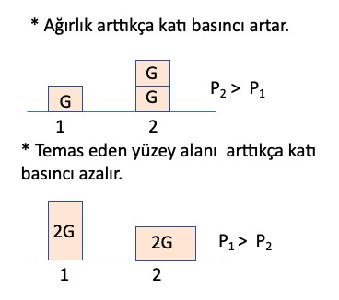
KATI BASINCI
BASINÇ
* Birim yüzeye uygulanan dik kuvvete denir.
P sembolü ile gösterilir.
Birimi pascaldır ve ‘‘pa’’ ile gösterilir.
Tarık ÖLMEZ
www.tarikolmez.com
LGS’de MASTER olma zamanı

Slide 3
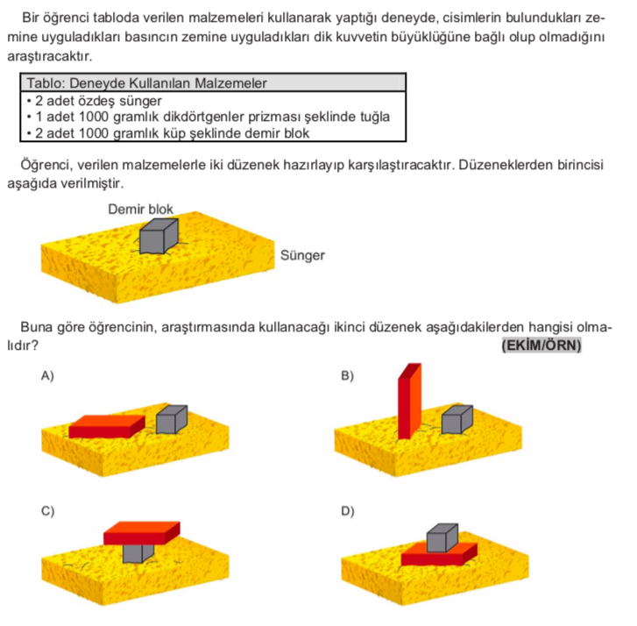
Tarık ÖLMEZ
www.tarikolmez.com
LGS’de MASTER olma zamanı

Slide 4
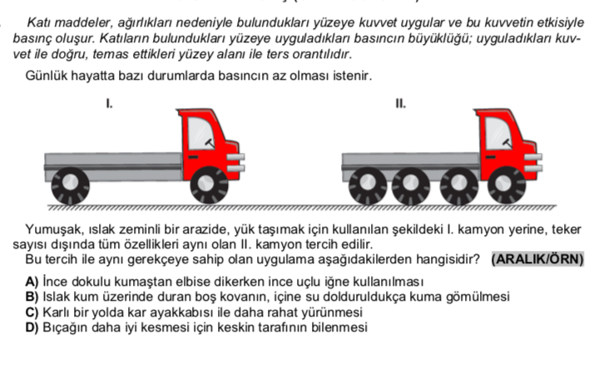
Tarık ÖLMEZ
www.tarikolmez.com
LGS’de MASTER olma zamanı

Slide 5
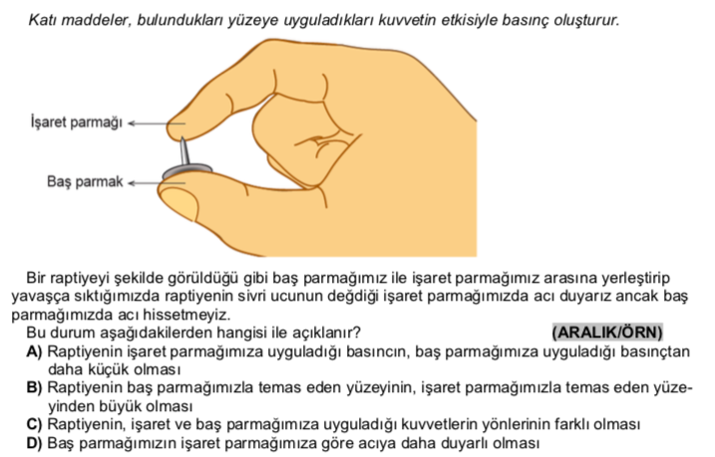
Tarık ÖLMEZ
www.tarikolmez.com
LGS’de MASTER olma zamanı

Slide 6
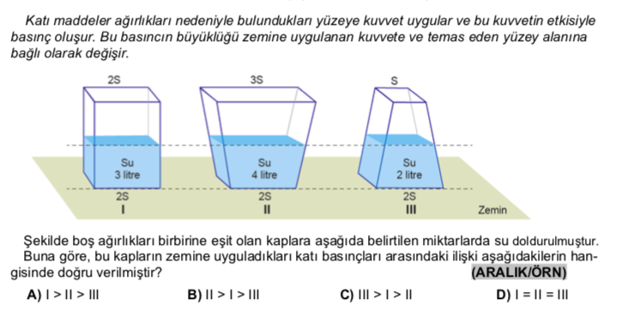
Tarık ÖLMEZ
www.tarikolmez.com
LGS’de MASTER olma zamanı

Slide 7
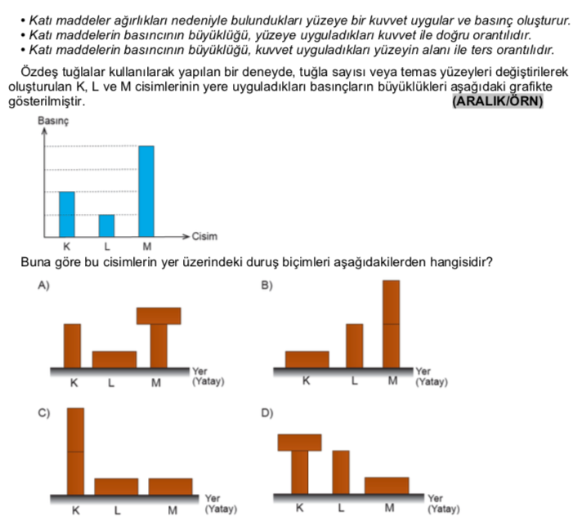
Tarık ÖLMEZ
www.tarikolmez.com
LGS’de MASTER olma zamanı

Slide 8
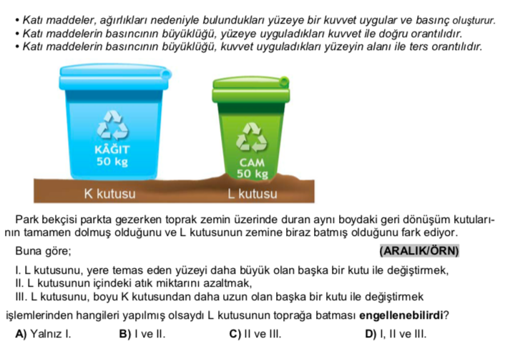
Tarık ÖLMEZ
www.tarikolmez.com
LGS’de MASTER olma zamanı

Slide 9
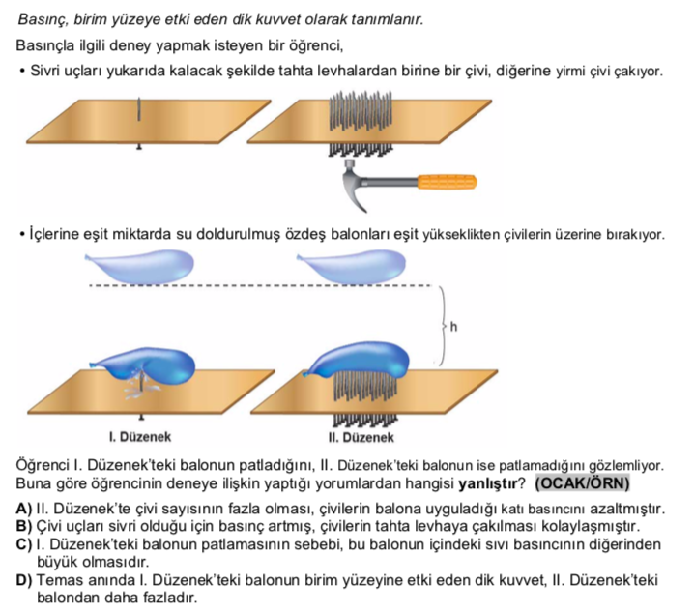
Tarık ÖLMEZ
www.tarikolmez.com
LGS’de MASTER olma zamanı

Slide 10
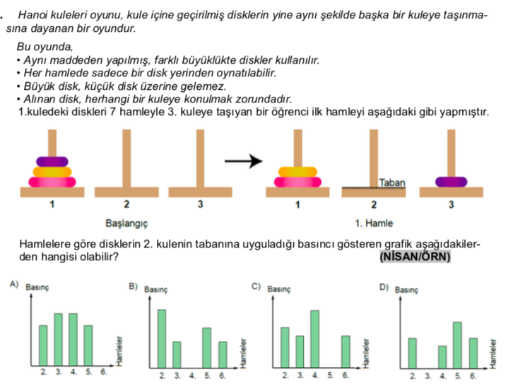
Tarık ÖLMEZ
www.tarikolmez.com
LGS’de MASTER olma zamanı

Slide 11
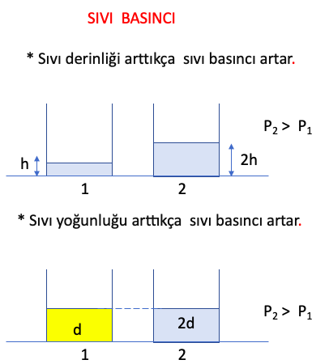
Tarık ÖLMEZ
www.tarikolmez.com
LGS’de MASTER olma zamanı

Slide 12
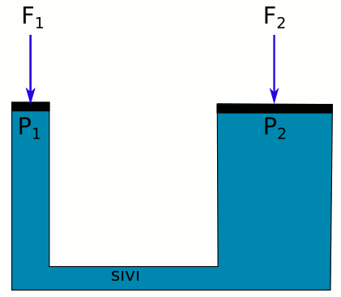
Pascal Prensibi
*Sıvıların üzerine uygulanan kuvvetten dolayı oluşan basıncın her yöne aynı şekilde iletilmesidir.
*F kuvveti ile piston üzerinde oluşan basınç sıvı tarafından tüm noktalara eşit olarak iletilecektir.
P1=P2
* Günlük hayatta; hidrolik fren sistemleri berber koltukları, araç kaldırma sistemleri, itfaiye merdivenleri bu prensip ile ağır olan yükleri daha küçük kuvvetler ile kaldırabilmektedir.
Tarık ÖLMEZ
www.tarikolmez.com
LGS’de MASTER olma zamanı

Slide 13
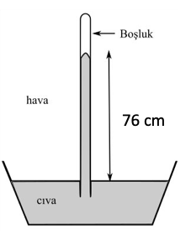
AÇIK HAVA BASINCI
Gazlar, bulundukları kabın yüzeylerine ve içindeki nesnelere basınç uygulamaktadır.
Dünya’yı saran atmosfer tabakasındaki gazların oluşturduğu basınca açık hava basıncı adı verilir.
ToriÇelli yaptığı barometre ile deniz seviyesinde açık hava basıncı değerinin 76 cm cıvaya eşit olduğunu gözlemiştir.
Günlük yaşamda; vantuzlu askılar, lavabo açma pompalarında açık hava basıncı etkisi gözlenir.
Tarık ÖLMEZ
www.tarikolmez.com
LGS’de MASTER olma zamanı

Slide 14
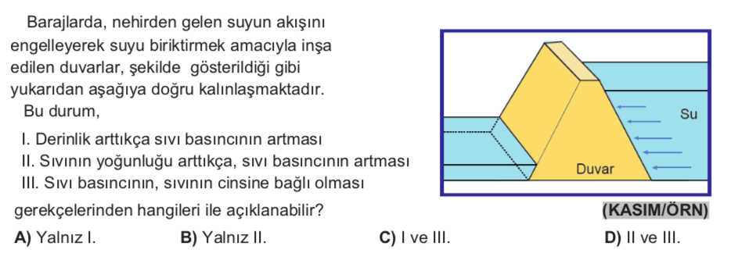
Tarık ÖLMEZ
www.tarikolmez.com
LGS’de MASTER olma zamanı

Slide 15
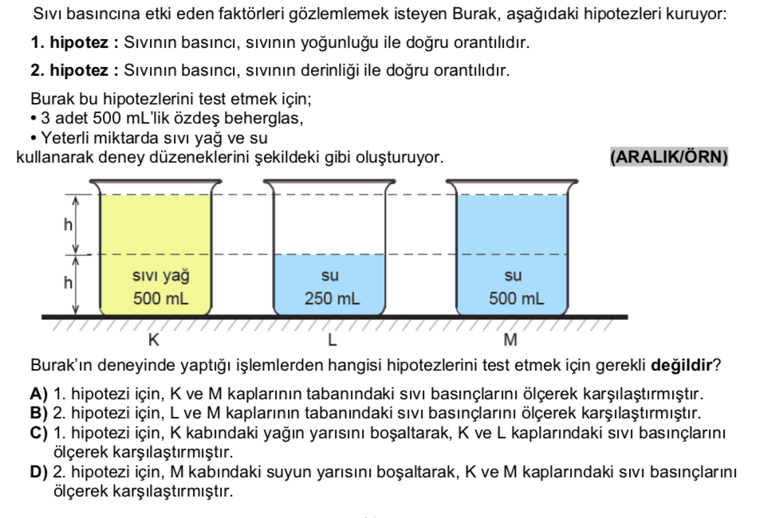
Tarık ÖLMEZ
www.tarikolmez.com
LGS’de MASTER olma zamanı

Slide 16
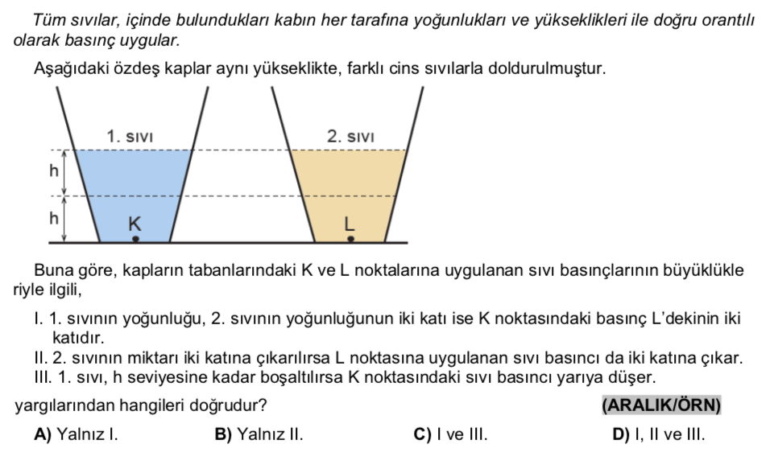
Tarık ÖLMEZ
www.tarikolmez.com
LGS’de MASTER olma zamanı

Slide 17
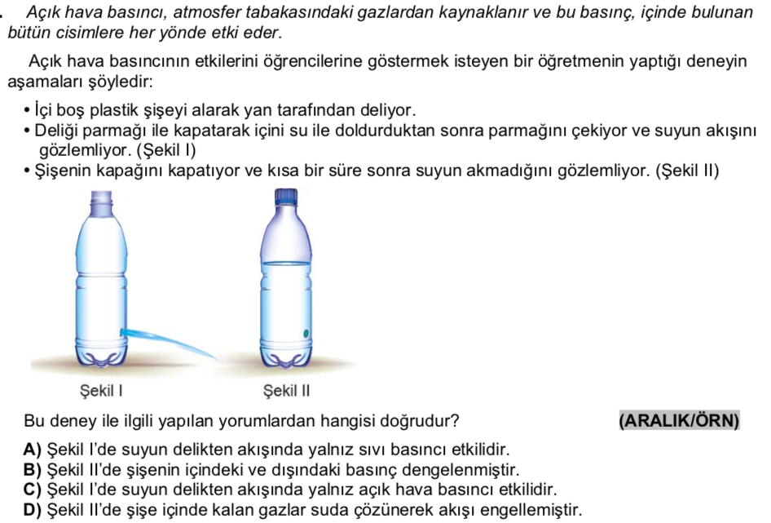
Tarık ÖLMEZ
www.tarikolmez.com
LGS’de MASTER olma zamanı

Slide 18
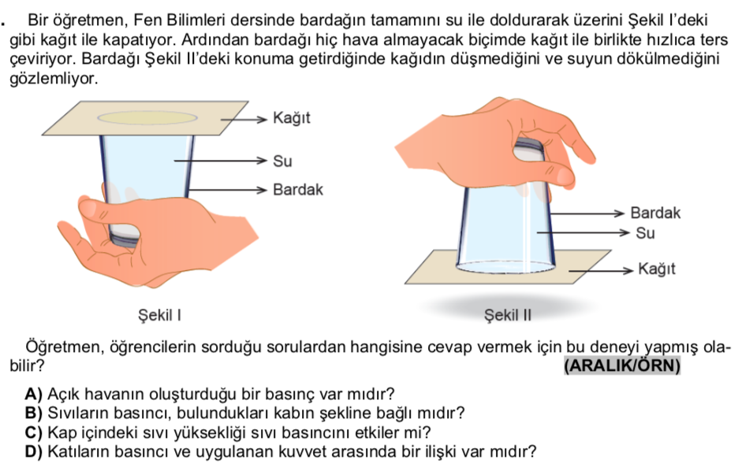
Tarık ÖLMEZ
www.tarikolmez.com
LGS’de MASTER olma zamanı

Slide 19
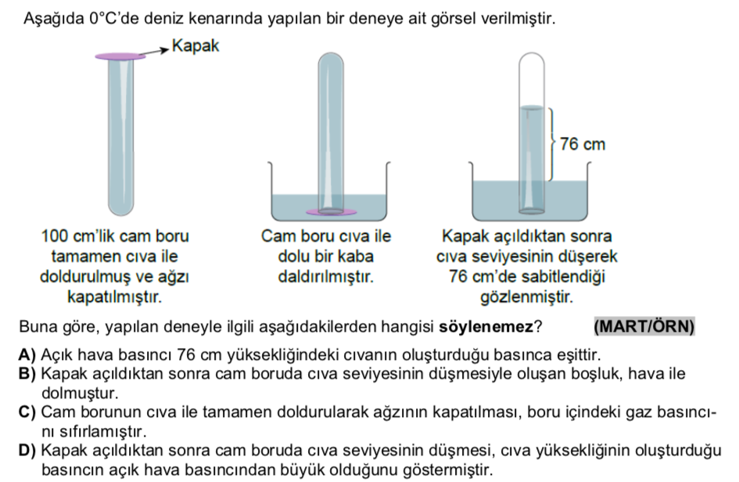
Tarık ÖLMEZ
www.tarikolmez.com
LGS’de MASTER olma zamanı

Slide 20
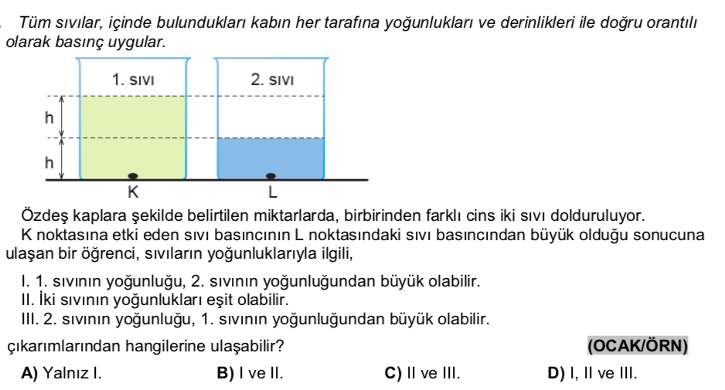
Tarık ÖLMEZ
www.tarikolmez.com
LGS’de MASTER olma zamanı

Slide 21
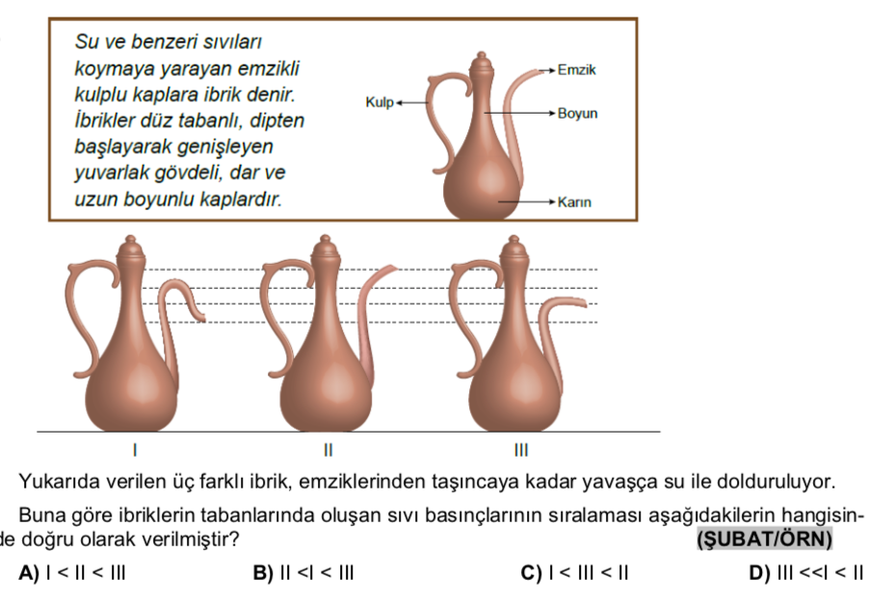
Tarık ÖLMEZ
www.tarikolmez.com
LGS’de MASTER olma zamanı

Slide 22
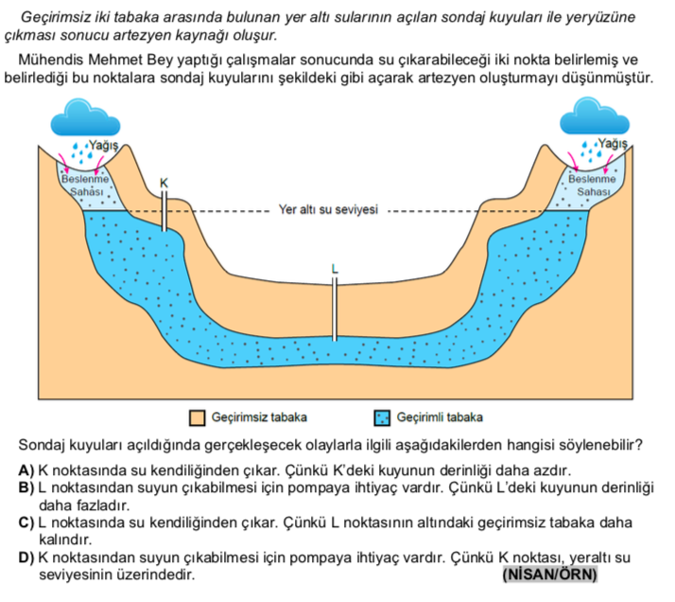
Tarık ÖLMEZ
www.tarikolmez.com
LGS’de MASTER olma zamanı

Slide 23
Tarık ÖLMEZ
www.tarikolmez.com
LGS’de MASTER olma zamanı

